Slide 1


«Зарубежное регионоведение»

Slide 2

Общие сведения
Название кафедры :
кафедра регионоведения и экономики зарубежных стран
Название программы :
«Зарубежное регионоведение»
Профиль программы:
«Европейские исследования»
Вступительные испытания (ЕГЭ):
История.
Иностранный язык.
Русский язык.

Slide 3
Профессиональный стандарт, используемый при разработке образовательной программы – 08.037 ПС «Бизнес-аналитик»
Общие сведения
Деятельность по выявлению бизнес-проблем, выяснению потребностей заинтересованных сторон, обоснованию решений и обеспечению проведения изменений в организации
Основная цель вида профессиональной деятельности
Обеспечение возможности проведения изменений в организации

Slide 4

Задачи профессиональной деятельности
Комплексный анализ регионально-страновой информации;
подготовка экспертно-аналитических материалов в интересах соответствующего министерства, ведомства, организации.
Профиль работы:
экспертно-аналитический

Slide 5
Профессиональные компетенции выпускника программы
Анализ внутренних (внешних) факторов и условий, влияющих на деятельность организации.
Сбор, анализ, систематизация, хранение и поддержание в актуальном состоянии информации бизнес-анализа.
Разработка планов реализации стратегических изменений в организации.
Использование техники эффективных коммуникаций.
Выявление и анализ рисков и разработка мер по их минимизации.

Slide 6
Сферы профессиональной деятельности
государственные ведомства, федеральные и региональные органы государственной власти и управления – в качестве младшего и вспомогательного персонала международных отделов, департаментов и зарубежных представительств;
российские и зарубежные бизнес-структуры, некоммерческие и общественные организации, поддерживающие международные связи или занимающиеся международной проблематикой.

Slide 7
Сферы профессиональной деятельности
международные организации;
редакции СМИ;
образовательные и научно-исследовательские организации международного профиля;
культурно-просветительские организации и фонды.

Slide 8
Специфика направления «Зарубежное регионоведение»
Комплексный подход
Экономика
Политология
Межкультурная коммуникация
Иностранные языки

Slide 9
Дисциплины
Иностранные языки
Ведение переговоров в Европе
Основы социальной политики
Межкультурная коммуникация
Международный маркетинг
Миграционная ситуация в Европе
Региональные инвестиции
Проблемы лидерства
Международные инвестиции и инвестиционное право
и другие …

Slide 10

Научные направления кафедры
В сфере экономики:
Теневая экономика
Экономика развивающихся рынков
В сфере политических наук:
Проблемы международной миграции
Проблемы межкультурной коммуникации
Проблемы национализма и идентичностей
Политическая модернизация и институты
В сфере права:
Государственное право стран Западной Европы
Европейское право

Slide 11


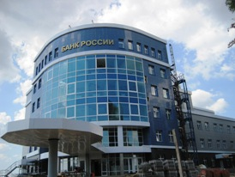
Партнеры кафедры
Торгово-промышленная палата Воронежской области;
Агентство по инвестициям и стратегическим проектам Воронежской области ;
Автономное учреждение Воронежской области "Институт регионального развития"
ФГБНУ «Научно-исследовательский институт экономики и организации агропромышленного комплекса ЦЧР РФ».

Slide 12

Международные гранты кафедры
1. «Миграция в Европейском союзе: проблемы и перспективы»/Migration in the EU: challenges and opportunities (EUMig) http://euspace.vsu.ru/ru/eumig
2. Преодоление теневой экономики: адаптация европейского опыта в России/ Overcoming Shadow Economy Problems: Adaptation of the EU Experience in Russia (SHEXP) http://ir.vsu.ru/shexp/ru/
3. «Законодательство в отношении беженцев: проецирование европейских стандартов и опыта на Россию»/Refugee legislation: European standards and experience for Russia https://eurexp.ru/

Slide 13


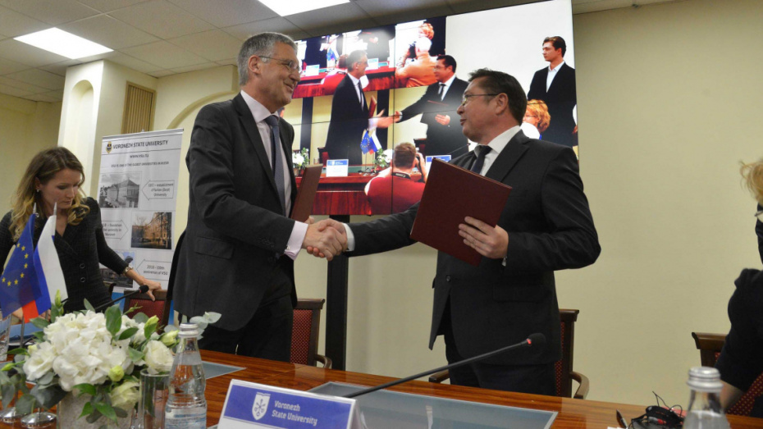
Контакты кафедры с Центрами изучения ЕС в РФ
Преподаватели кафедры входят в состав:
Воронежского отделения Ассоциации европейских исследований (АЕВИС) при Институте Европы РАН (http://aevis.ru/ )
Центра изучения ЕС ВГУ
https://www.vsu.ru/ru/news/feed/2019/10/11578

Slide 14
Трудоустройство выпускников
«Атос АйТи Солюшенс энд Сервисез» филиал в г. Воронеж
Агентство по привлечению инвестиций и специальным проектам администрации Воронежской области
«Торгово-промышленная палата Воронежской области
Международный аэропорт «Воронеж»
Decathlon», «Auchan», «Leroy Merlin»
Гостиничный бизнес и т.д.

Slide 15


Наши выпускники – наша гордость!
Тамара Хабибова
ООО «ГК «Афина Паллада»
Начальник управления подбора и профессиональной оценки ТОП-менеджмента
Сергей Степняк
Яндекс. Такси LLC
Эксперт службы международной поддержки сервисов по ицидентам - руководитель группы по работе с инцидентами

Slide 16



Наши выпускники – наша гордость!
Кадровый холдинг
«АНКОР»
Старшие аналитики
Сидорова Анастасия
Козельская Алена
Гриднева Наталья
Общество с ограниченной ответственностью «ПепсиКо Холдингс»
Специалист по обработке кадровых документов

Slide 17

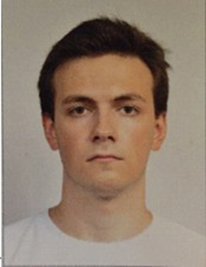
Наши выпускники – наша гордость!
Анжела Сидорова
Общество с ограниченной ответственностью «Атос АйТи Солюшенс энд Сервисез» (Atos IT Solutions&Services)
Младший экономист департамента глобальных информационных технологий
Олег Леппик
Общество с ограниченной ответственностью «AT-Consulting»
Системный аналитик

Slide 18
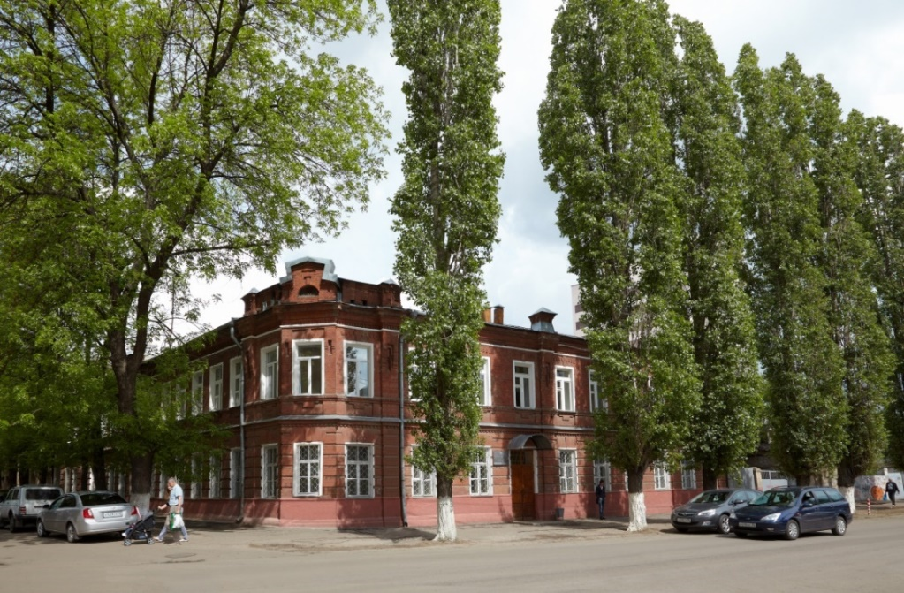
Контактная информация
Адрес: г. Воронеж, ул. Пушкинская, д. 16, 2 этаж, к. 236
Контактный телефон: +7 920 215 00 75 (доцент кафедры Журбина Наталья Евгеньевна)

Slide 19
Наша группа во вконтакте
https://vk.com/vsuregecon

Slide 20
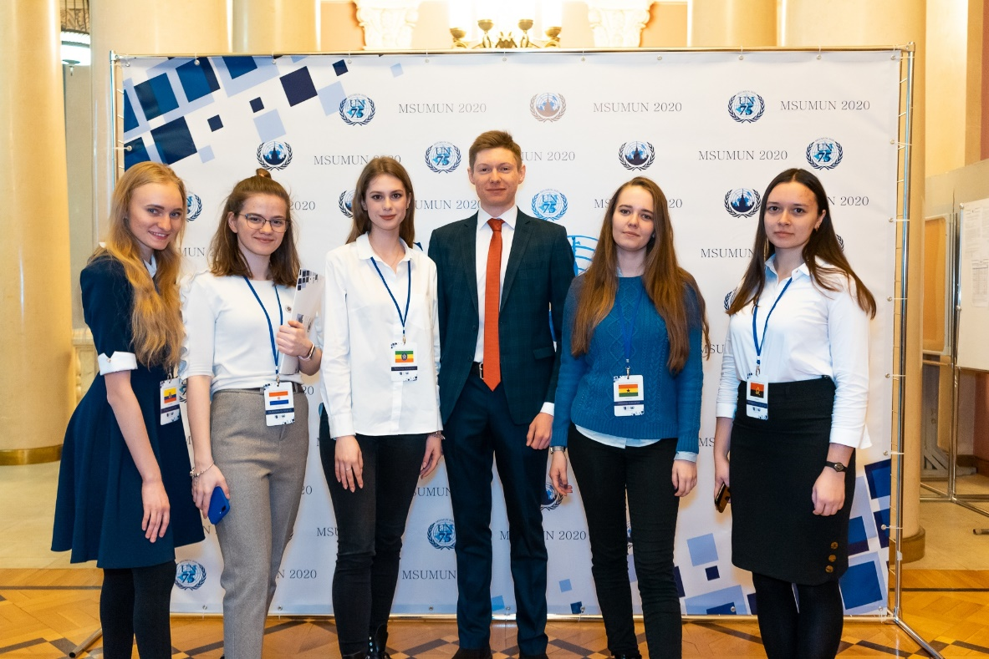
Ждем вас в числе студентов кафедры!

